Slide 1
Stress et image corporelle
Définitions, facteurs, troubles et solutions

Slide 2
Quand vous aurez terminé, vous comprendrez …
Vous serez aussi capable de…
Déterminer et appliquer des stratégies de santé positives
Examiner l’influence des médias sur l’image corporelle et le comportement
Que les pratiques de vie saine favorisent une bonne santé mentale et émotionnelle et réduisent le stress
Que les corps sains viennent dans toutes les formes et toutes tailles

Slide 3
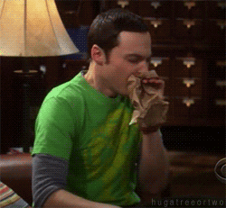
C’est quoi le stress?
Une réaction du corps à ce qu’il à ce qu’il perçoit comme danger.
Le stress peut aussi provoquer des émotions puissantes, comme la colère et la frustration.
Le stress est une expérience très subjective.
Que veut dire « subjectif » dans ce contexte?

Slide 4
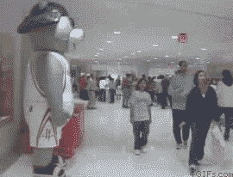
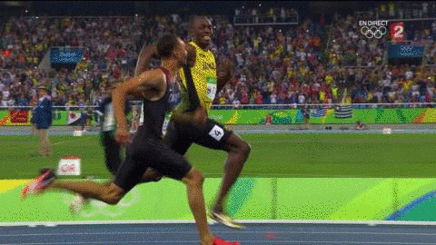
La différence en le stress positif et le stress négatif
Négatif
Quand votre corps ressent un stress négatif, votre esprit entre dans un état de pensée axé sur la lutte ou la fuite.
Pour éliminer le facteur de stress, vous devez l’affronter ou le fuir.
Entrer dans cet état de pensée peut entraîner ce qui suit; perte de motricité, champ d’attention rétréci et « vision en tunnel », voir le stress comme une menace plutôt qu’un défi.
Positif
Un certain niveau de stress n’est pas une mauvaise chose en soi.
Dans les situations importantes comme un match ou examen, vous pouvez ressentir une excitation intense qui vous remplit d’énergie.
La tension que ton corps ressent est un stress positif qui de motive a effectuer la tâche à faire du mieux que tu peux.

Slide 5
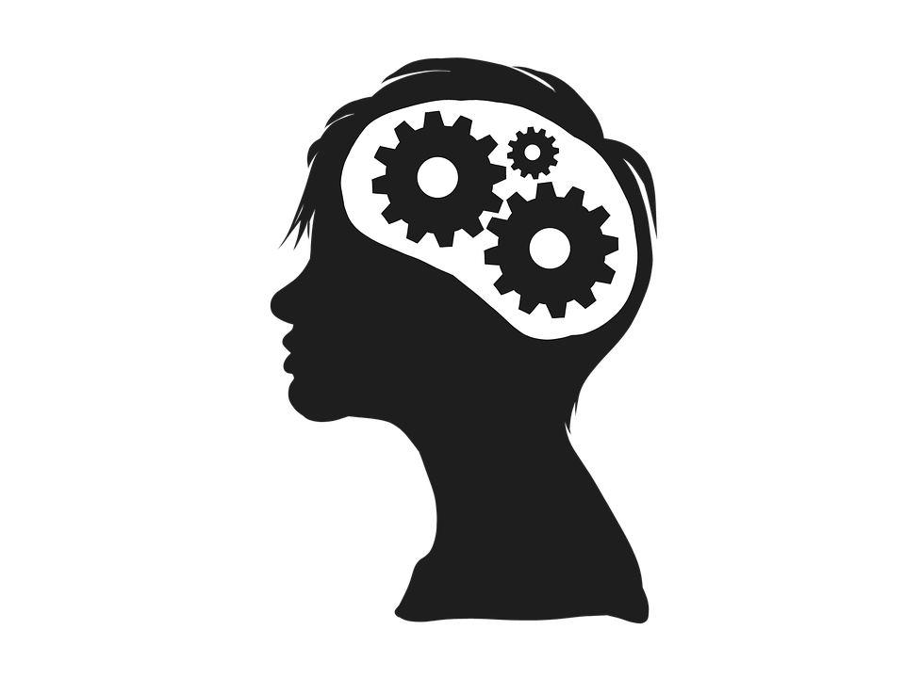
Réflexion… en te référant aux définitions
Partage une expérience de stress positif.
Partage une expérience de stress négatif.

Slide 6
Qu’est-ce que l’image corporelle?
Votre image corporelle est la façon dont vous voyez votre corps, surtout sur le plan de l’apparence physique, de l’attrait et de la beauté.
Il faut se rappeler que l’image corporelle est un point de vue et que dans certains cas, un point de vue est subjectif.
Définitions, facteurs, troubles et y faire face

Slide 7
Facteurs qui influencent l’image corporelle
Estime de soi
Amis et famille
Images médiatiques
Changements importants dans la vie
Autres
La façon dont vous voyez votre corps est lié avec vos capacité physiques, compétences, habiletés de communication et votre rôle familiale.
Les commentaires et critiques reçus de vos proche peuvent aussi renforcer ou changer notre perception de nous-même.
La télé, le cinéma, la mode, les médias sociaux mettent fortement l’accent sur l’apparence et la beauté. Ces images ne sont pas réalistes pour la plupart des gens
Les changements physiques qui se produisent à la puberté ou qui résultent de problèmes médicaux, d’une opération peut forcer une réévaluation de notre corps.
Ton emploi, les clubs auxquels tu appartient, ton environnement peut entamer des changements dans ta perception de toi-même.

Slide 8
Analyse d’une image médiatique
Choisi une image médiatique et analyse, critique et dégage les messages qu’elle pourrait tenter de livrer. Tu peux l’insérer dans le tableau à la gauche et compléter l’analyse.

Slide 9
Image corporelle et stress Les gens qui ont une mauvaise image corporelle peuvent:
Vérifier excessivement leur corps
Camoufler ou éviter de montrer leur corps
Éviter des situations sociales
Se peser, se mesurer, essayer de vêtements, se regarder dans le miroir.
Porter des vêtements amples et épais ou ne pas porter de maillot ou shorts
N’importe quel situation ou événement qui pourrait provoquer un embarras physique

Slide 10
Deux troubles causé par une image corporelle négative
La dysmorphophobie
Déf. Un trouble caractérisé par la préoccupation d’une personne à propos d’un aspect de son corps qu’elle voit comme un problème, à tel point qu’elle devient obsédé par ce défaut.
Ce trouble est souvent accompagné par l’anxiété et/ou la dépression et veulent éviter des situations sociales.
Certains vont chercher à corriger leur « défaut » avec de la chirurgie, mais cela ne fait qu’aggraver la situation puisque ça traite pas l’insécurité et la préoccupation.
La dysmorphie musculaire ou bigorexie
C’est lorsqu’on a l’impression obsessive que nos muscles sont trop petits ou trop faibles.
Ces gens passent un montant de temps irréaliste à s’entraîner sans se sentir adéquats.

Slide 11
Troubles alimentaires
La pression de maintenir une certaine taille ou forme de corps peut aussi provoquer un trouble alimentaire tel que la boulimie, l’anorexie et la frénésie alimentaire. Complète une mini recherche en trouvant 3 grandes descriptions pour chaque trouble.
Anorexie
Boulimie
Frénésie alimentaire (hyperphagie compulsive)
90% des cas de boulimie et anorexie affecte les filles/femmes.

Slide 12
Stratégies de prévention
Apprendre à maîtriser nos sentiments par des pratiques de vie saines peut nous aider à réduire ou à prévenir l’anxiété.
Les stratégies de gestion du stress comprennent notamment la respiration profonde, la relaxation, le rêve éveillé dirigé ou la visualisation, le yoga, la méditation et l’autosuggestion apaisante. L’exercice physique peut jouer un rôle essentiel dans la réduction de l’anxiété (Repich).
Certaines données découlant de la recherche permettent d’affirmer ce qui suit : L’exercice augmente le taux de sécrétion dans le cerveau de certains neurotransmetteurs qui agissent positivement sur l’humeur.
L’exercice peut aussi accroître la sécrétion d’endorphines, qui procurent un sentiment de bien-être, relâcher les tensions musculaires, améliorer le sommeil et réduire le niveau de cortisol, ou hormone de stress.
L’exercice augmente aussi la température corporelle, ce qui pourrait avoir un effet apaisant. Tous ces changements qui surviennent dans le mental et dans le corps peuvent atténuer les symptômes comme la tristesse, l’anxiété, l’irritabilité, le stress, la fatigue, la colère, le doute et le désespoir. (Mayo Clinic)
L’exercice n’est pas un remède à la dépression ou à l’anxiété, mais ses bienfaits sur les plans psychologique et physique peuvent en atténuer les symptômes.

Slide 13
Synthèse
Le stress est la réaction de votre corps à ce qu’il perçoit comme une menace et il peut mener à des réactions de lutte ou fuite s’il devient incontrôlable.
L’image corporelle est la perception que vous avez de votre apparence et elle peut contribuer au stress si cette perception est négative.
L’activité physique est une façon de lutter contre ces deux problèmes; elle peut libérer le stress accumulé et renforcer votre corps.
Un petit résumé…

Slide 14
Recherche sur un article qui « empower » l’estime de soi et/ou l’image corporelle.
À voir la feuille de travail intitulé « Analyse d’un article »
L’article peut comprendre un individu, un événement, une campagne.
Un exemple serait « Le fonds d’estime de soi, Dove » en 2007. Je sais que c’est vieux, c’est pour ça que je l’ai choisi, pour pas que vous le choisissez!!

Slide 15
Merci de votre attention
M. Roger Turenne
+1 204 878 2147
Roger.turenne@dsfm.mb.ca

